Slide 1
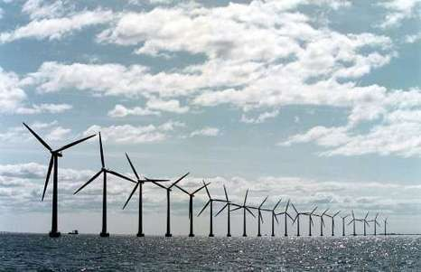
C. The answer is blowing in the wind

Slide 2
Oplossingen om de vroege uitputting van de energiebronnen te voorkomen
We moeten spaarzamer omspringen met onze huidige energiebronnen en ondertussen zoeken naar alternatieve duurzame energiebronnen
Heb je tips om spaarzaam om te springen met de huidige energiebronnen ?

Slide 3
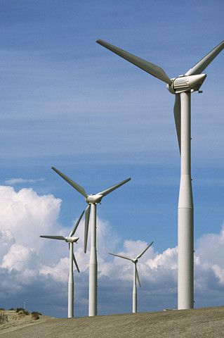
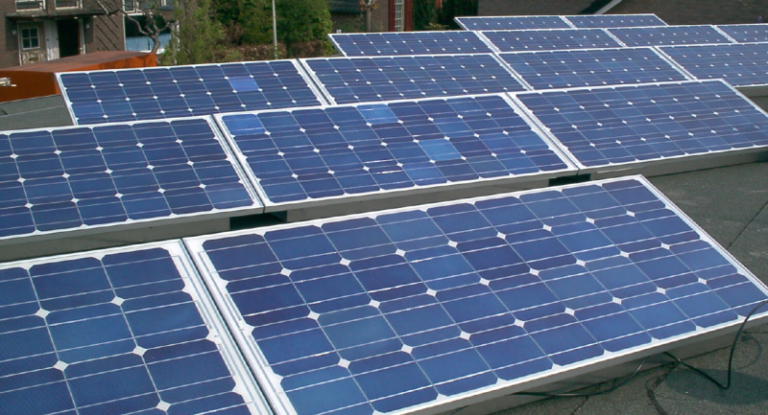
Alternatieve energiebronnen
WATERKRACHT
WINDKRACHT
ZONNE-ENERGIE

Slide 4
Waarom kunnen we hier de term ‘duurzame’ energiebronnen gebruiken?
Energiebronnen zoals wind en zonne-energie worden niet opgebruikt. Ze worden ‘gebruikt’ maar niet ‘verbruikt’ !

Slide 5
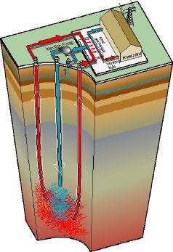
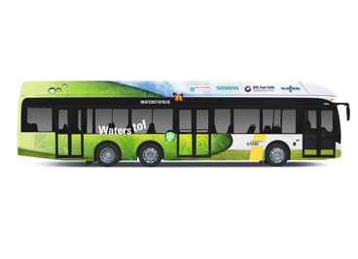
Waterstofenergie
Geothermische energie

Slide 6
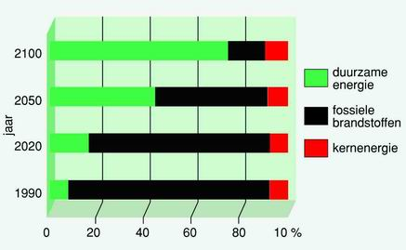
Wat is het aandeel van duurzame energie in de wereld op dit moment ?
Het aandeel is nog zeer klein in vergelijking met de fossiele brandstoffen.

Slide 7
Hoe zal dit verder evolueren?
Door het schaarser worden van de fossiele brandstoffen zal het aandeel aan duurzame energiebronnen blijven toenemen !

Slide 8
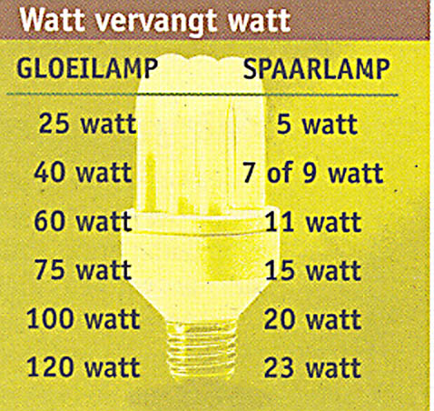
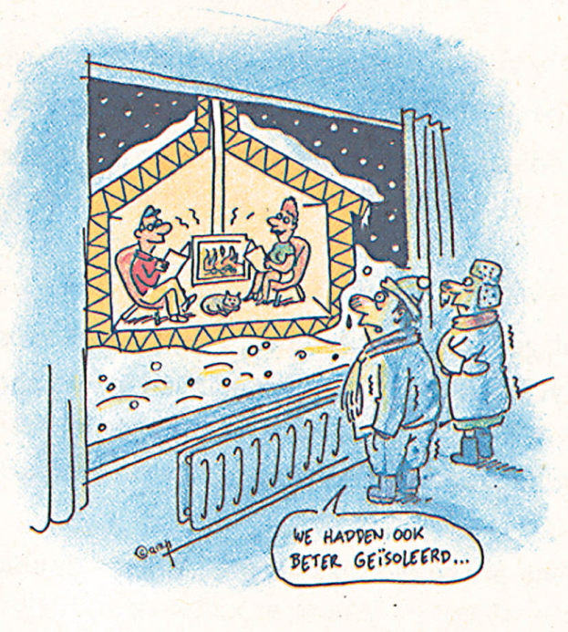
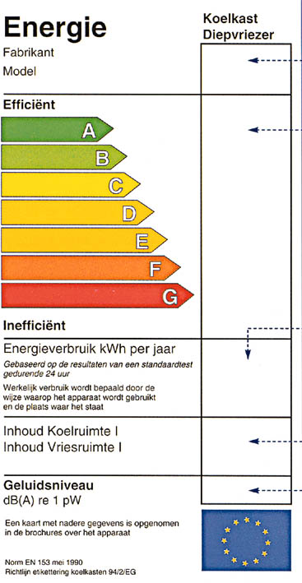
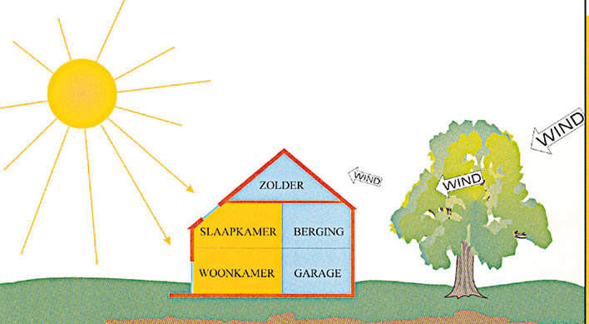
Oplossingen?

